Slide 2
GÓC BIẾN HÌNH

Slide 3
MỤC TIÊU
Tìm hiểu về góc nhọn, góc tù, góc bẹt.
Chế tạo một dụng cụ có thể chuyển đổi giữa các góc nhọn, góc tù, góc bẹt.
Dùng dụng cụ này để biểu diễn góc nhọn, góc tù, góc bẹt.

Slide 6
Câu chuyện STEM
Các em hãy đọc
CÂU CHUYỆN STEM
ở trang 29.

Slide 7
Câu chuyện STEM
? Miệng của Pac-man khi ăn hạt đậu tạo thành những góc như thế nào?

Slide 9
Thử thách STEM
Thử thách STEM
Các em hãy đọc
THỬ THÁCH STEM
ở trang 30.

Slide 11
1. Khám phá góc nhọn, góc tù, góc bẹt
Thực hiện lần lượt theo các bước như hướng dẫn trong hình 3 trang 30. Rồi dán vào vở.

Slide 12
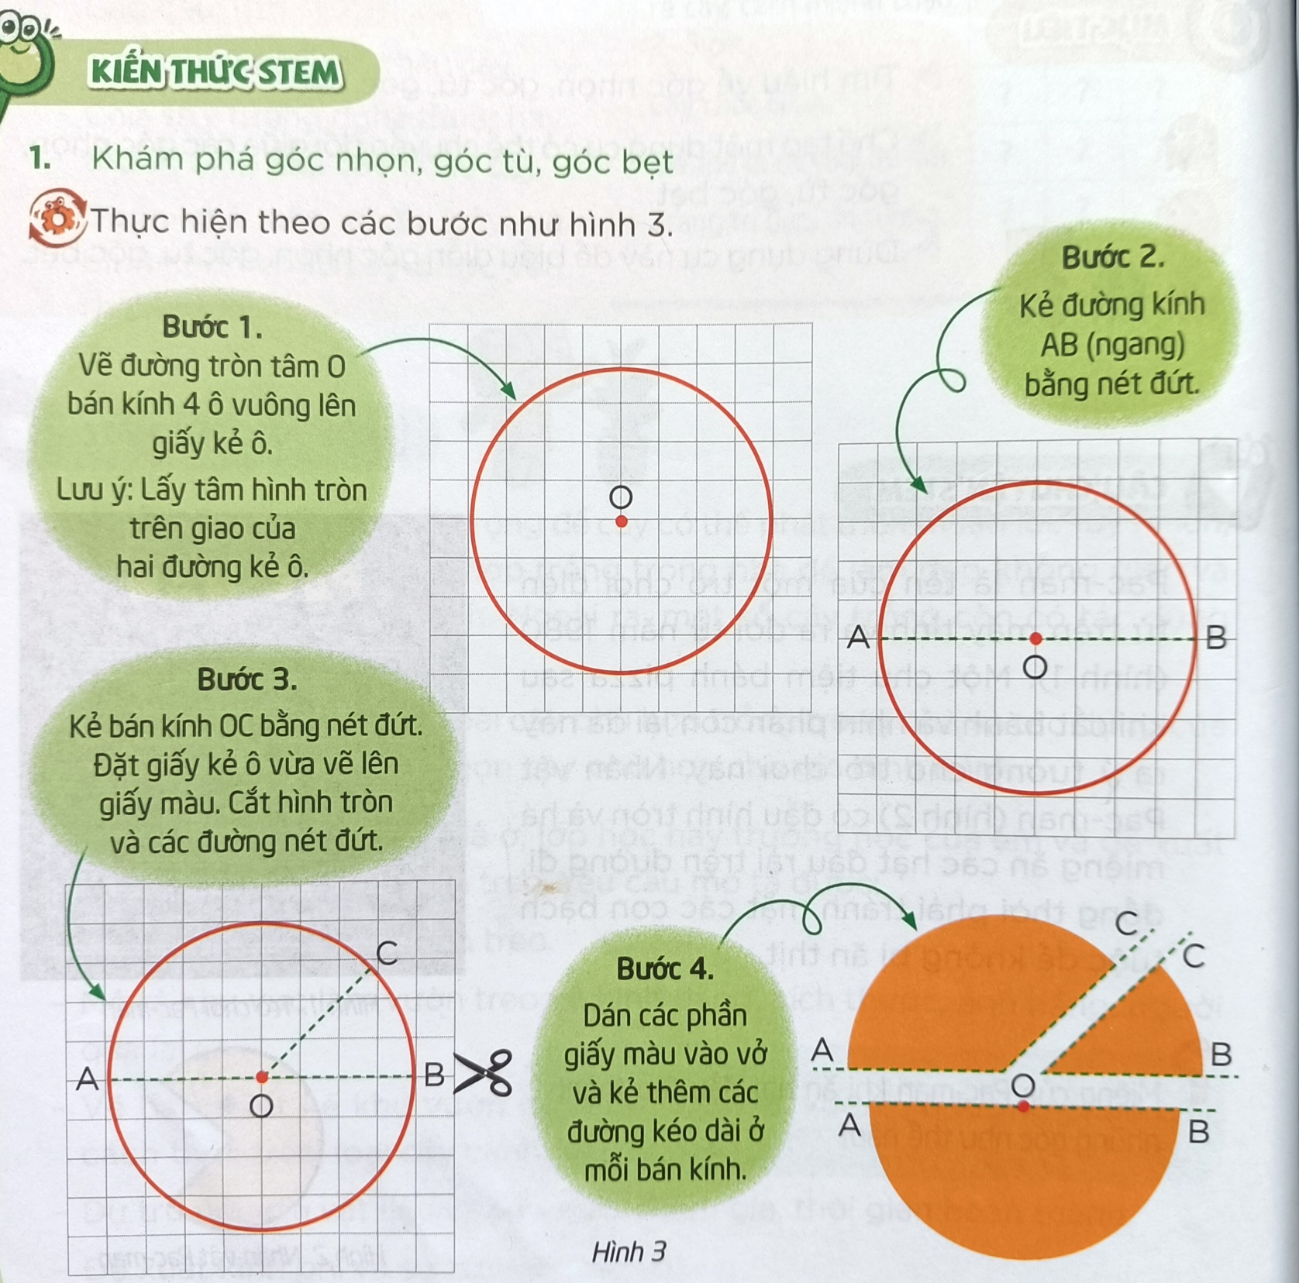
Thực hành cắt hình theo hướng dẫn rồi dán vào vở.

Slide 13
1. Khám phá góc nhọn, góc tù, góc bẹt
Hãy so sánh các góc cắt được với góc vuông như hình 4 trang 31 và vẽ hình vào vở.

Slide 14
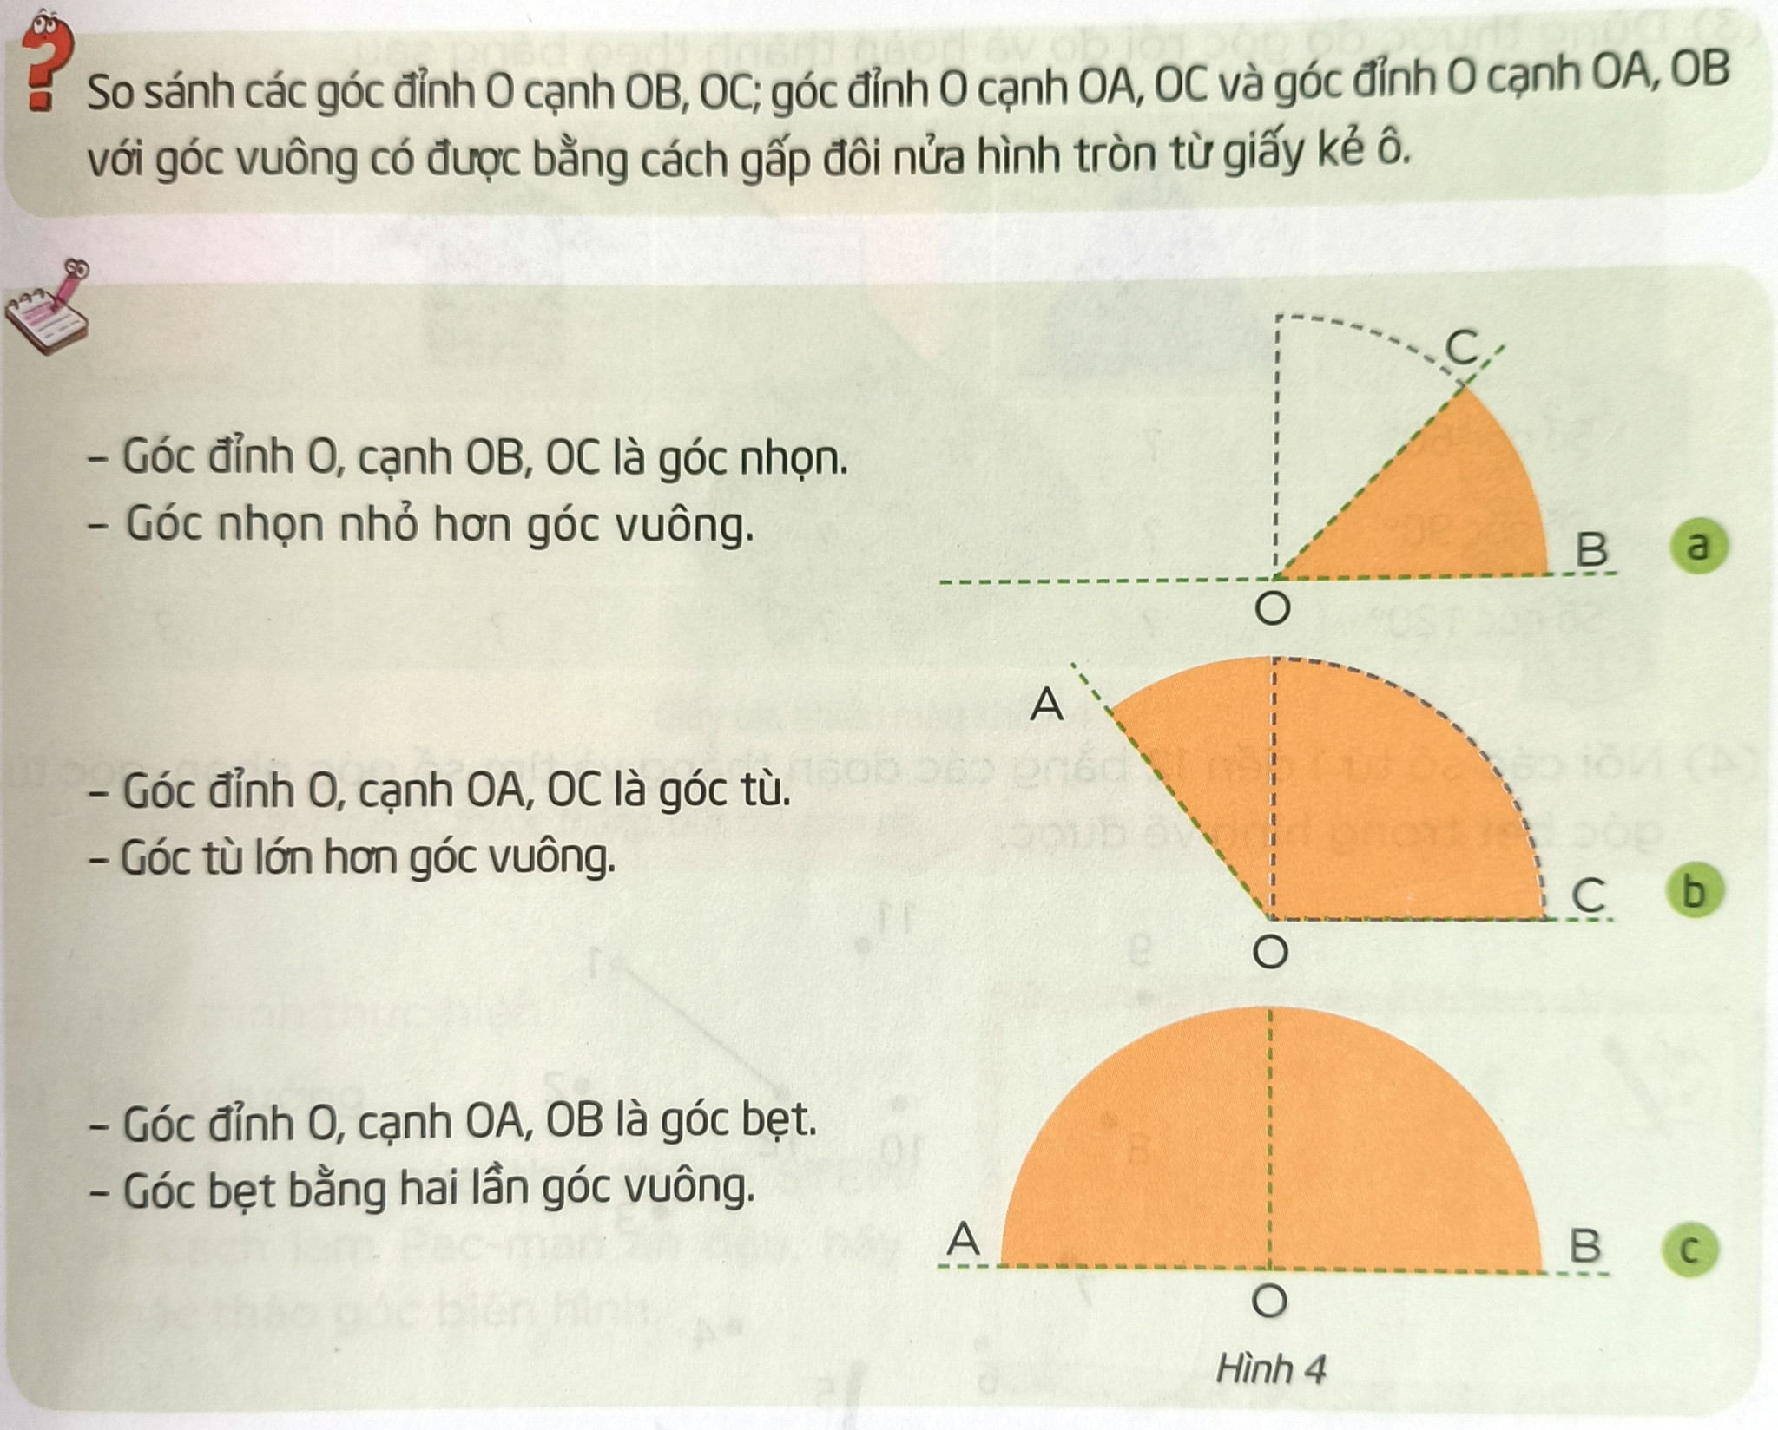
So sánh các góc với góc vuông.

Slide 15
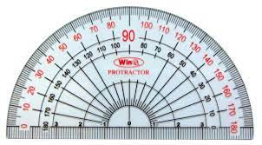
A
A
B
c
B
c
Góc C có số đo là 60⁰.
Góc C có số đo là 120⁰.
A
B
c
B
c
A
Góc C có số đo là 90⁰.
Góc C có số đo là 180⁰.

Slide 16
1. Khám phá góc nhọn, góc tù, góc bẹt
- Góc nhọn nhỏ hơn góc vuông.
- Góc tù lớn hơn góc vuông.
- Góc bẹt bằng hai lần góc vuông.

Slide 17
2. Luyện tập về góc nhọn, góc tù, góc bẹt
Thực hiện các bài tập 1, 2, 3, 4 trang 31-32.

Slide 18
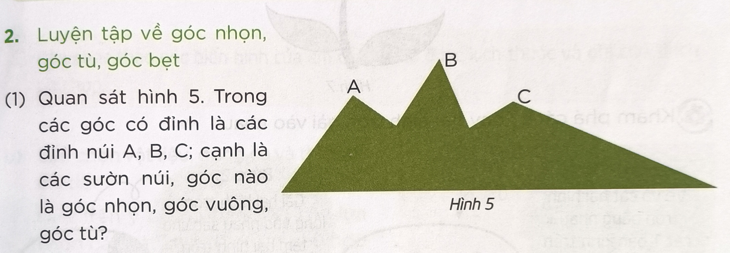
Đỉnh A là góc vuông
Đỉnh B là góc nhọn
Đỉnh C là góc tù

Slide 19
Hình A và C có đường khâu là góc vuông
Hình B có đường khâu là góc tù
Hình D có đường khâu là góc nhọn

Slide 20
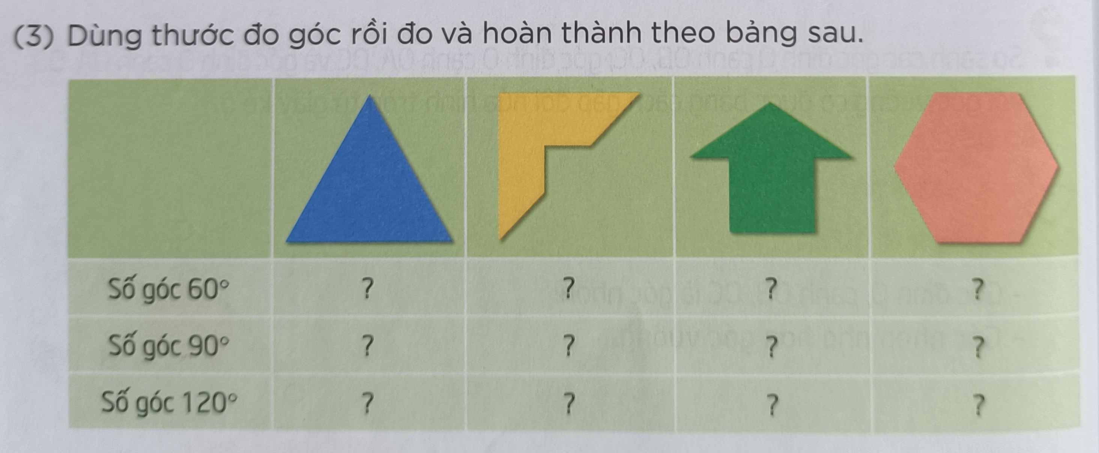

Slide 21
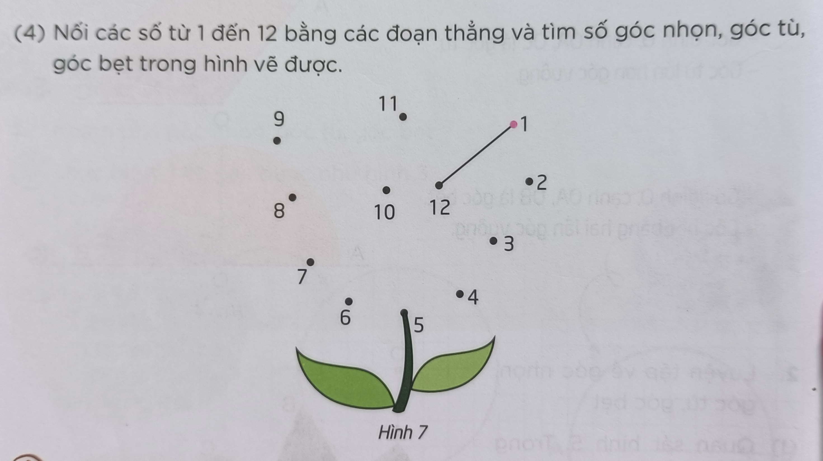

Slide 22
Khám phá hai hình tròn gài vào nhau
- Vẽ và cắt hai hình tròn bằng nhau rồi thực hành như các bước được hướng dẫn trong hình 8 ở trang 32.
- Tìm cách xoay hai hình tròn để biểu diễn một Pac-man đang ăn hạt đậu.

Slide 24
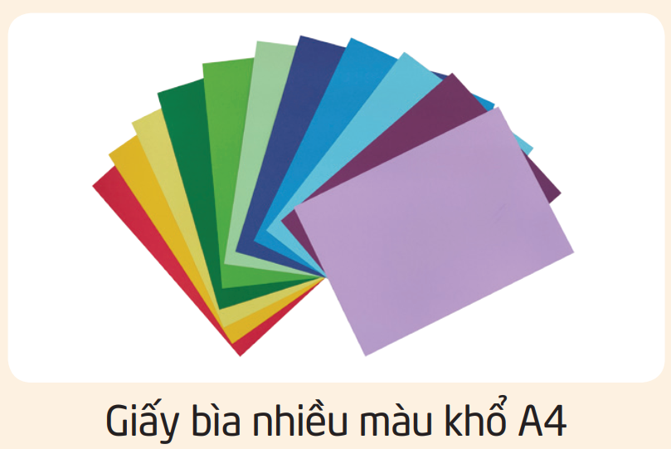
Sáng chế STEM
1. Vật liệu và dụng cụ

Slide 25
Sáng chế STEM
2. Tiến trình thực hiện
a) Lên ý tưởng
Từ yêu cầu của thử thách STEM và cách làm Pac-man ăn đậu, hãy phác thảo góc biến hình.
Lưu ý:
Bản phác thảo góc biến hình của em cần mô tả được kích thước và ghi chú thích phù hợp.

Slide 26
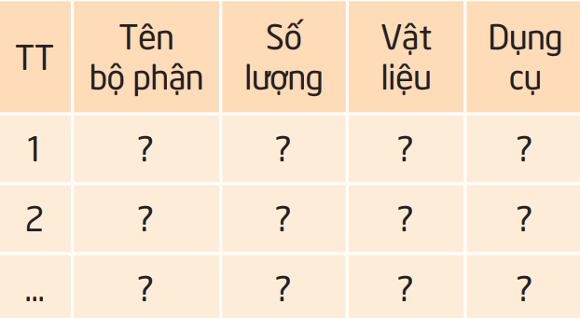
Sáng chế STEM
2. Tiến trình thực hiện
b) Lựa chọn vật liệu, dụng cụ và thiết kế chi tiết
Dựa trên ý tưởng thiết kế, hãy lựa chọn các vật liệu, dụng cụ phù hợp để tạo góc biến hình và hoàn thành thông tin theo bảng bên.

Slide 27
Sáng chế STEM
2. Tiến trình thực hiện
c) Chế tạo sản phẩm
– Phân công nhiệm vụ trong nhóm.
– Thực hiện làm góc biến hình theo thiết kế.

Slide 28
Sáng chế STEM
2. Tiến trình thực hiện
d) Thử nghiệm, điều chỉnh và hoàn thiện sản phẩm
Thử nghiệm dùng góc biến hình để biểu thị các góc khác nhau, biểu diễn Pac-man đang ăn hạt đậu khi mở miệng rộng với nhiều kích cỡ.

Slide 29
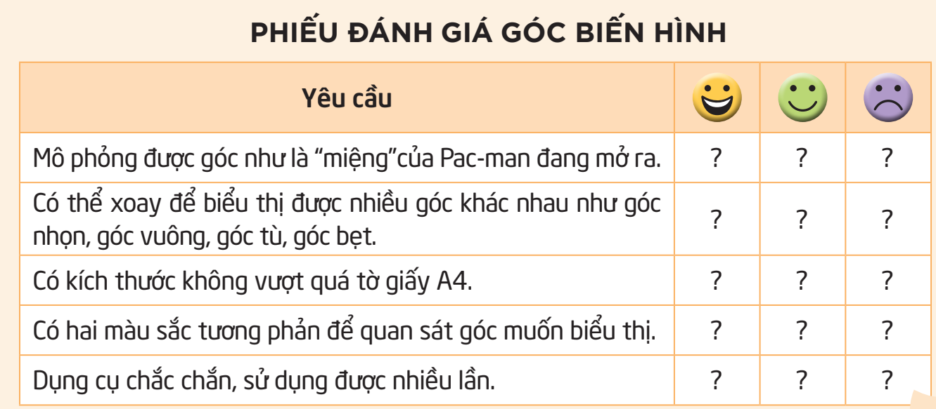
Sáng chế STEM
2. Tiến trình thực hiện
d) Thử nghiệm, điều chỉnh và hoàn thiện sản phẩm
- Đánh giá sản phẩm theo các yêu cầu, điều chỉnh và hoàn thiện sản phẩm nếu cần.

Slide 30
Sáng chế STEM
2. Tiến trình thực hiện
e) Báo cáo, trình diễn
- Mỗi nhóm cử một đại diện giới thiệu công dụng và cách sử dụng sản phẩm để tạo các góc khác nhau. Biểu diễn Pac-man đang ăn hạt đậu.
- Chia sẻ, giới thiệu về sản phẩm của nhóm em.
- Bình chọn cho nhóm có sản phẩm đáp ứng tốt các yêu cầu và có phần chia sẻ hay nhất.

Slide 32
1. Thảo luận để tìm cách cho hiển thị thêm dòng chữ mô tả loại góc (góc nhọn, góc vuông, góc tù, góc bẹt) khi biểu diễn.

Slide 33
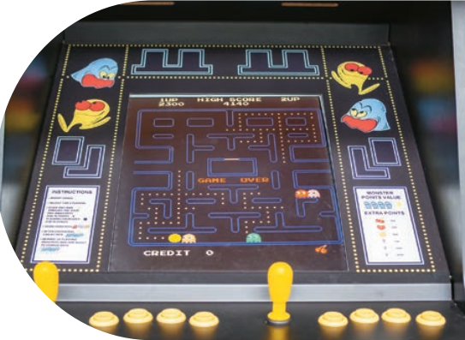
2. Nhân vật Pac-man trong trò chơi điện tử giải trí xuất hiện vào những năm 1980 đã đi vào kí ức của rất nhiều người thời đó. Người ta đã chế tạo ra một loại máy chuyên để chơi trò chơi này.

